Slide 1
JOBSTORY
박태환 방진웅 이득재 나원석 신득수
http://192.168.0.14:8000/jobstory/sign/signInPage.do

Slide 2
Content
1
Development Intention
개발 의도
2
Trial Performance
시연
3
Planning and Design
기획 및 구상
4
Database
DB Table, 개발 환경
5
Review
담당 업무 및 소감

Slide 3
Development Intention
개발 의도

Slide 4


Slide 5
Trial Performance
시연
http://192.168.0.14:8000/jobstory/sign/index.do

Slide 6
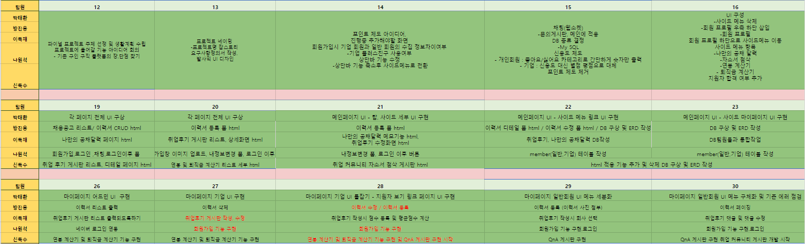
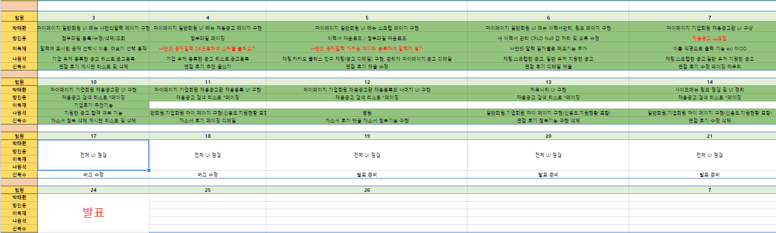
JOBSTORY Schedule

Slide 7
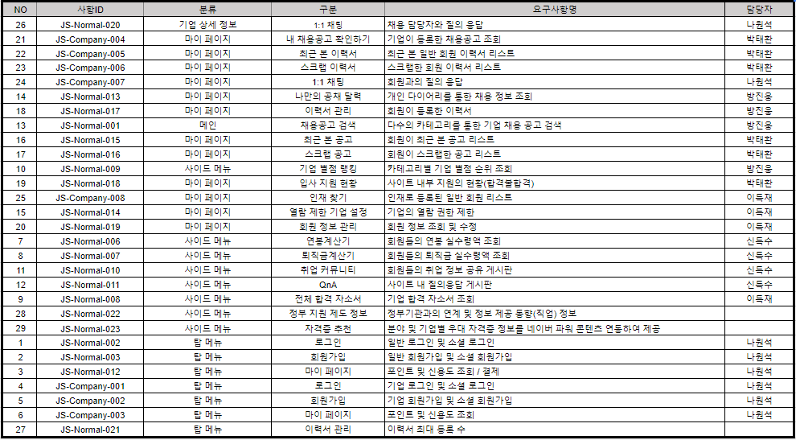
JOBSTORY Requirement Definition

Slide 8
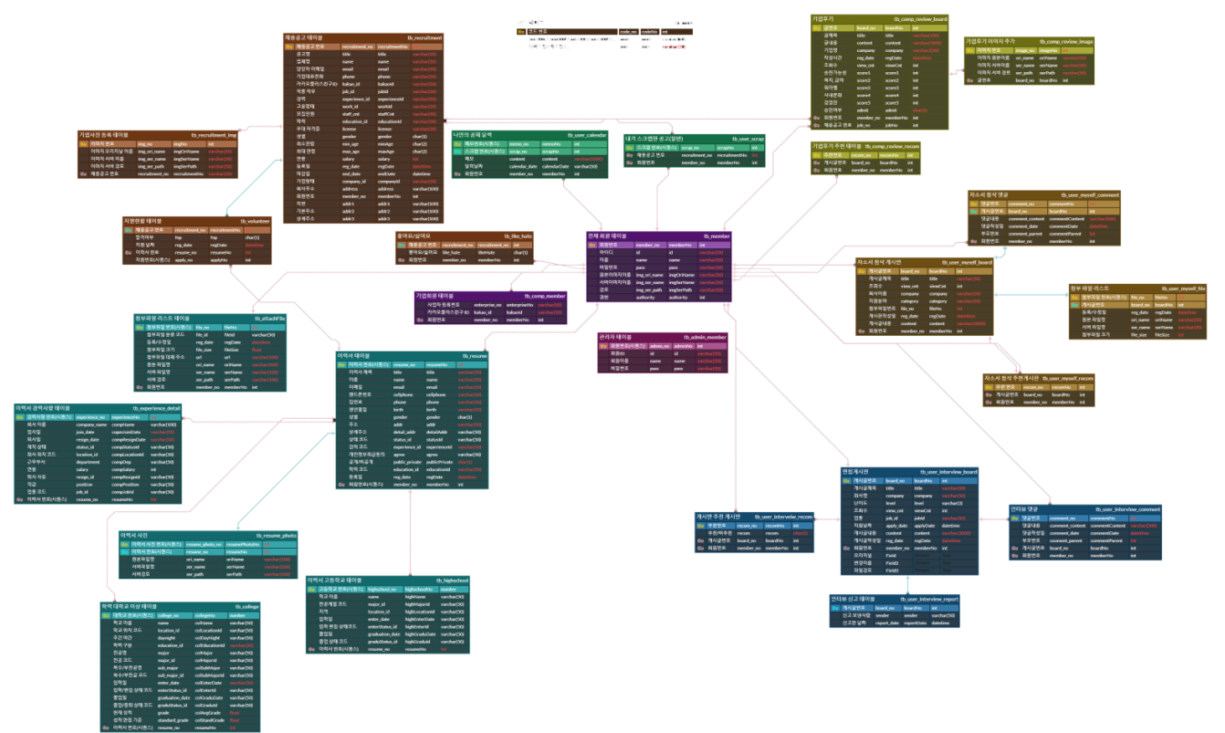
JOBSTORY ERD
총 26개 테이블

Slide 9
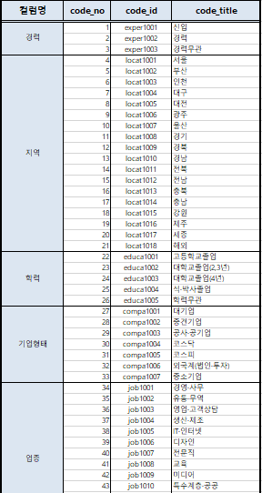
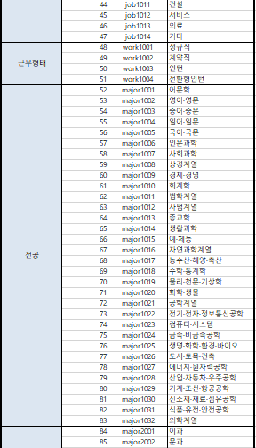
JOBSTORY CodeTable
총 125개 항목 코드

Slide 10
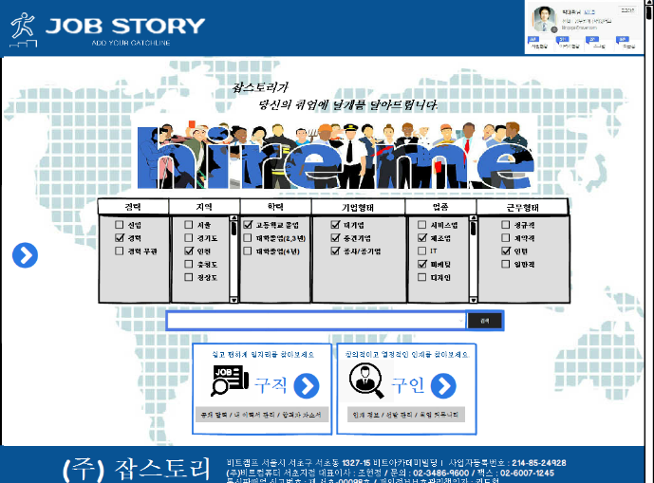
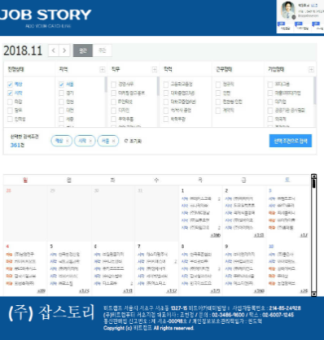
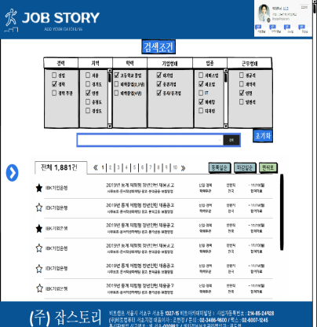
JOBSTORY Balsamiq

Slide 11




















JOBSTORY Development Tool
Front End
Back End
DB & Server
iCloud
API

Slide 12
JOBSTORY Review
박태환
우리는 기회를 잡을 수 있는 기회를 잡은 것 뿐입니다.
앞으로도 열심히 하셔서 다들 꼭 기회를 잡으시길 바랍니다.
방진웅
공통 기능들은 항상 먼저 끝내자.
이득재
팀원들 모두 잘 되기실 바랍니다.
나원석
할 일을 미루지 말고 미리미리 하자.
신득수
시간은 항상 있으면서도 부족하다.

Slide 13
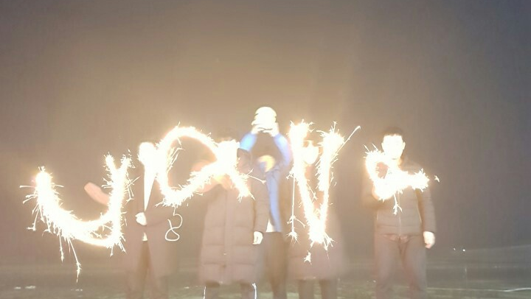
Thank you

